Slide 1
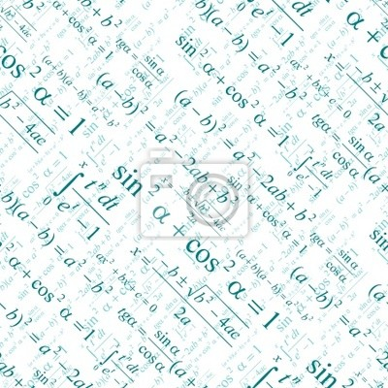
DERIVADAS
Ana Laura Alvino de Souza
Saulo Andrade

Slide 2
Newton e Leibniz deram origem aos fundamentos mais importantes do cálculo :
As Integrais e as Derivadas ;
Dividido em duas partes:
Cálculo Diferencial e Cálculo Integral;
Onde tudo começou?
O aparecimento e desenvolvimento do cálculo estão ligados à questão da TANGENTE;
Época dos Gregos, já se conhecia a reta tangente;
Conceito
“ Reta que intercepta uma curva em um único ponto “;

Slide 3

Problema
Generaliza o conceito no caso da circunferência ;
No século XVII...
O interesse pelas tangentes e curvas reapareceu com o :
Desenvolvimento da Geometria Analítica;
Equações eram utilizadas para descrever as curvas ;
Álgebra para estudar a geometria das curvas , contribuindo também para o conceito de derivadas;
Com o tempo se tornou mais algébrico e menos geométrico;

Slide 4

DERIVADAS

Slide 5
DERIVADAS
REGRA:
SOMENTE PODERÁ SELECIONAR A ESTRELA, CASO A FUNÇÃO E A DERIVADA SEJAM CORRESPONDENTES;

Slide 6
DERIVADAS - JOGO
f’(a) = - 1/(a+2)²
x
f’(x) = 4x - 3
x
f(b) = - 6b³
f(a)=1/(a+2)
x
x
f’(b) = -18b²
x
f(h) = h² + 3 / h² - 1
x
f’(g) = -1 -2g
f(g) = (3 + g).(2-g)
x
x
f’(h)= -8h/(h²-1)²
f(x) = 2x² - 3x
x
f(x) = ax + b/cx + d
f’(x) = ad-bc/(cx + d)²
x
x
x

Slide 7
FONTE : http://ecalculo.if.usp.br/historia/historia_derivadas.htm

